Slide 1

Git init versionando na prática

Slide 2





OLÁ
Sou Ynoã Pedro, Desenvolvedor de Software
Graduando na Uni7
Estou pelas redes no @ypedroo

Slide 3
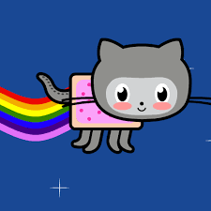
Agenda
Tell me whyyy (Hello bsb)
Git em si
Code is now Social?
O famoso basics
Your turn to shine my fella

Slide 4
1.
Tell me whyyy
Git o que por que e como.

Slide 5
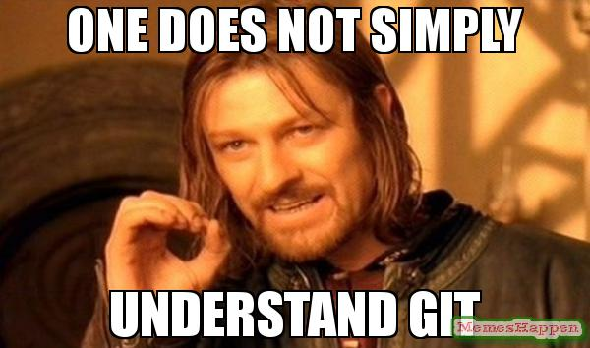

Slide 6
O problema
Na empresa X imagine o cenário de uma planilha de gastos:
Versao1.xlsx
Versao2.xlsx
Versao3.xlsx
Com que versão vou vai trabalhar? Qual a mais atual ? Qual não deve ser mexida?
Isso é uma situação que também acontece com desenvolvedores.
Nessa situação teríamos diversas versões do mesmo programa sendo desenvolvidas e como testaríamos o código que está sendo feito? E quem teria histórico do que foi feito?

Slide 7



2 dedos de história
Visando resolver esse problemas surgiram algumas soluções para controle de versão
Centralizadas(1 repositório e todo mundo nele) como:
E distribuídos(Onde cada Dev mantém seu repositório) como:

Slide 8
2.
Git em si
O que é Git, irmão?

Slide 9
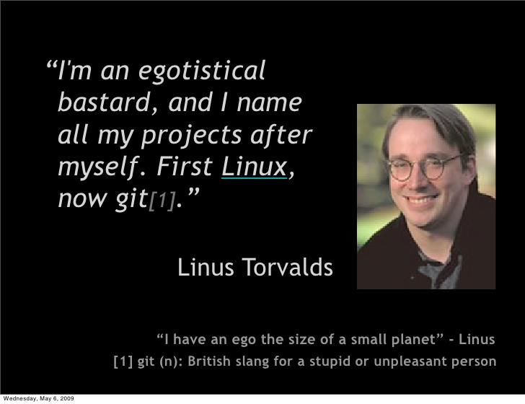

Slide 10


Slide 11
Wtf git
Linuxs resolveu criar seu próprio sistema de controle de versão distribuído com a filosofia open source e o modelo de versionamento é descentralizado (não há exatamente um fluxo central, e quando ele existe, não deve ser alterado, recebendo apenas merges de outros fluxos de desenvolvimento) e o envio de arquivos é em duas fases:
Commit, fase em que as alterações são armazenadas apenas localmente;
Push, fase em que as alterações são enviadas para um servidor que concentra todos os conjuntos de alterações (chamados de changesets) que podem ser recombinados entre si livremente.

Slide 12
3.
Code is social?
GitHub ☺

Slide 13


Slide 14

Github
Adesivos do Octocat ➔
Empresas
Times Pequenos
Issues
Prs
Forks***

Slide 15
motivos usar?
Manda jobs

Slide 16
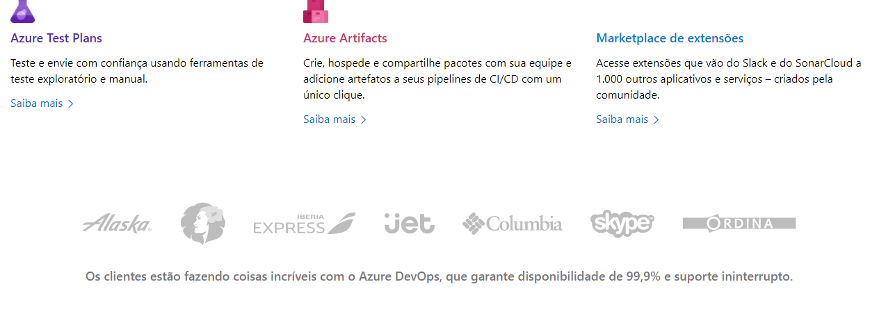

Slide 17
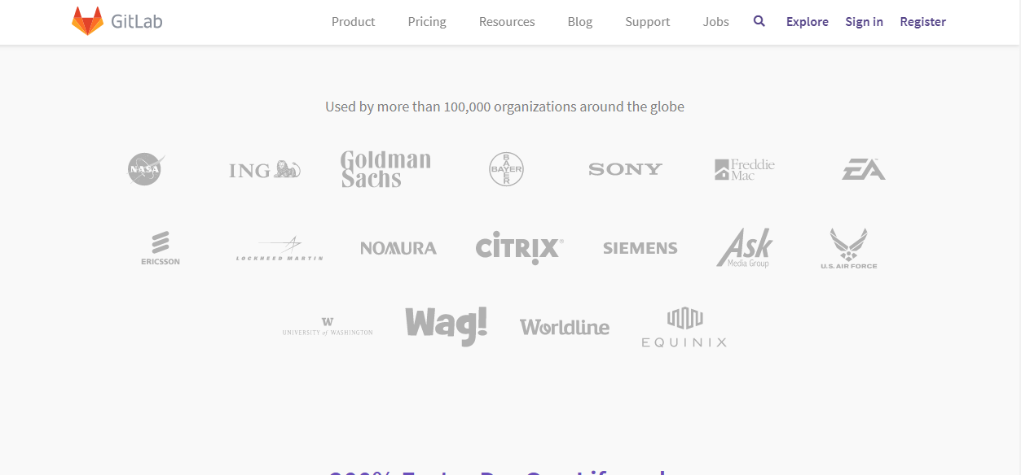

Slide 18
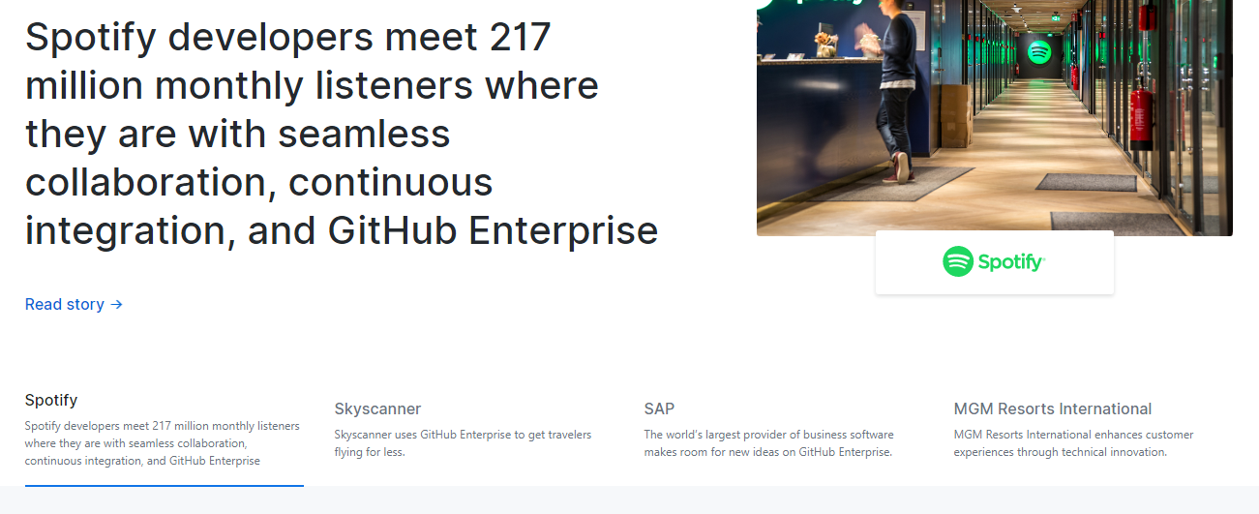

Slide 19
motivos de aprender?
portfólio

Slide 20
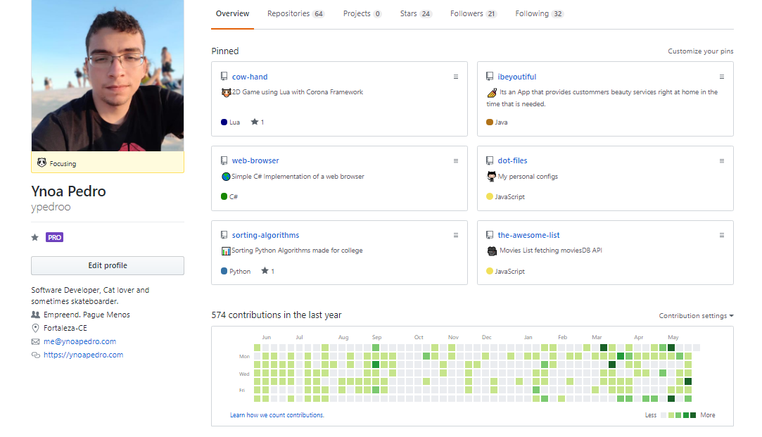

Slide 21
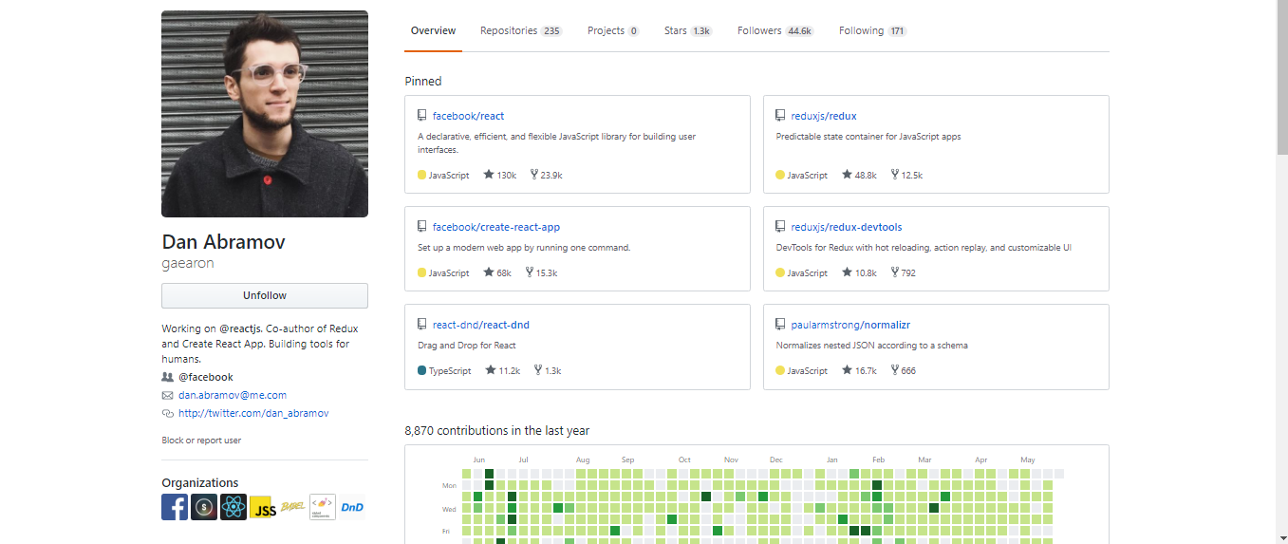

Slide 22
motivos de aprender?
Comunidade
open source

Slide 23


Slide 24
4.
O famoso basics
Vamo começar a por a mão na massa.

Slide 25



Ferramentas
CLI: TERMINAL E GITBASH
GUI: Gh Desktop, git kraken, smart git

Slide 26
Git flow – fluxo de trabalho
HEAD
Index.
(Stage)
Working directory.
commit
add

Slide 27
The basics.
git config --global user.name.
git config –global user.email.
git init – “Iniciar um repositório.
git clone – “Clonar um repositório”
git pull – “Baixar ultimas atualizações do repositório”
git remote –v “Listar o caminho do servidor”
git remote set-url origin /caminho do repositório/ “Adicionar ou alterar servidor Remoto”
git add nome_do_arquivo ou “.” “Adicionar arquivos ao index
git commit -m “Confirmar mudanças”
git push “Enviar mudanças ao HEAD”
git status “Verificar status do repositório”
git diff “Verificar alterações de acordo com ultimo commit”
git reset HEAD “Desfazer alterações no index”

Slide 28
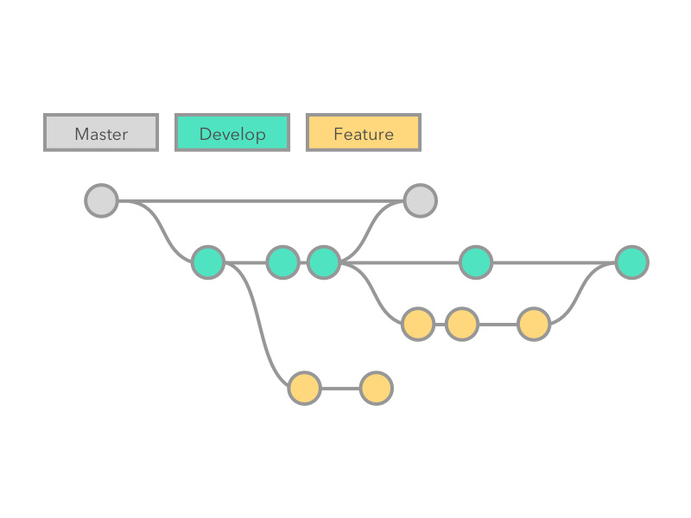
branches – ramificando o código
git branch nome_branch
Git checkout “-b” nome_branch
Git branch –d nome_branch

Slide 29
5.
Your time to shine
Primeiro projeto lets go.

Slide 30
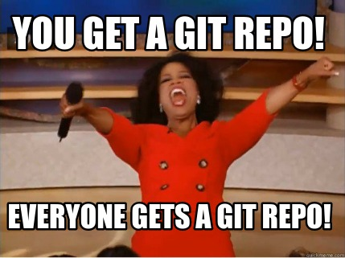

Slide 31


Slide 32
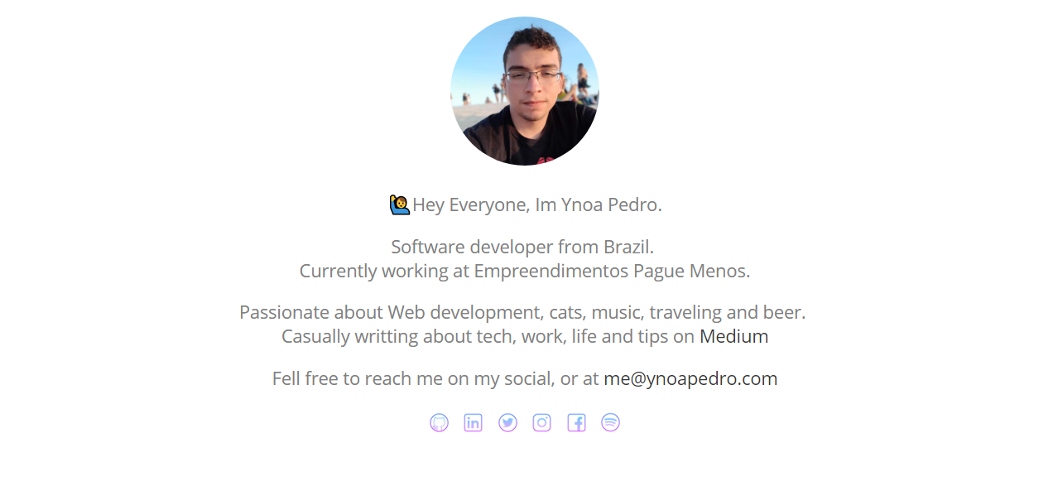

Slide 33
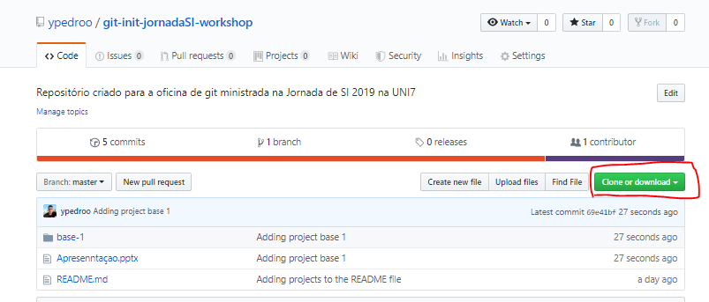
https://github.com/ypedroo/git-init-jornadaSI-workshop

Slide 34
Gh pages
Vamo subir isso

Slide 35
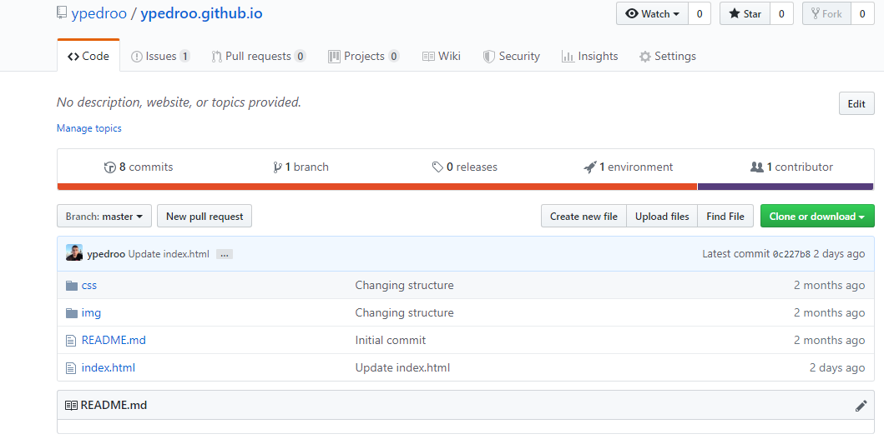

Slide 36
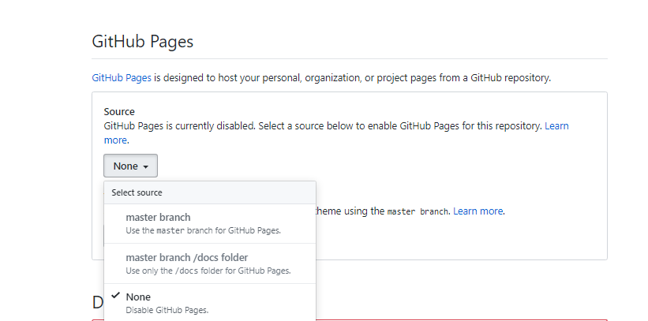

Slide 37


Slide 38
Pronto para novos desafios??

Slide 39
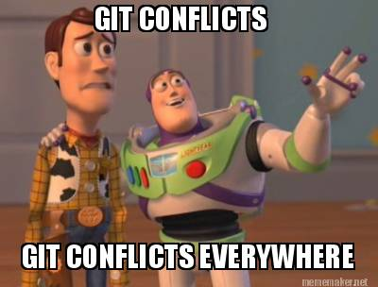

Slide 40
Desafio
Vamos fazer um Pull request ao coleguinha?
Fork no processo de alguém
Faça alguma alteração
Faça um PR,

Slide 41

Obrigado!
Ficou alguma dúvida? Vamos conversar.
Meu Github é @ypedroo
Nas redes Sociais estou sob @ypedro32
E podemos conversar no me@ynoapedro.com

